Slide 1
System dekoracji wnętrz z wykorzystaniem technologii wirtualnej rzeczywistości (VR)
Autor: Andrzej Paruch
Nr indeksu: 136606
Promotor: dr hab. inż. Krystian Łapa

Slide 2
Wstęp – Dekoracja Wnętrz
Program do projektowania wnętrz to narzędzie do wizualizacji i aranżacji pomieszczeń w 3D i 2D. Za pomocą takich aplikacji można zaplanować układ pomieszczenia, mebli, czy ścian. Są bardzo pomocne przy planowaniu remontów, czy budowy domu. Ich wielką zaletą jest dokładność i precyzja wizualizacji, która pozwala na dokładne odwzorowanie rzeczywistości. Oferują dużą funkcjonalność i sporą bazę gotowych rozwiązań, aczkolwiek przez to ich obsługa jest skomplikowana i wymagająca wielogodzinnej nauki.
Porównanie programów do projektowania wnętrz:
Nazwa | Forma płatności | Cena | Forma Wizualizacji | Oferowane Usługi
Homestyler | Abonament | Darmowy/$19.6 | 2D/3D/VR | Duża baza mebli, Konwertowanie planow 2D na 3D, Prezentacja VR, Moduł AI
Sweet Home 3D | - | Darmowy | 2D/3D | Spora biblioteka mebli, możliwość tworzenia własnych wtyczek
Sketch Up | Zakup licencji na rok | 1 786,73 zł-5 136 zł | 2D/3D | Baza gotowych modeli, Tworzenie modeli w oparciu o zdjęcia, Baza wtyczek do programu
Live Home 3D | Zakup Jednorazowy | Darmowy/$99.99 | 2D/3D | Baza gotowych modeli, importowanie własnych modeli, Dostępne na urządzenia mobilne
p.Con planner | Zakup Jednorazowy | Darmowy/19 999 zl | 2D/3D/VR | Baza gotowych modeli, Wtyczka VR

Slide 3
Wstęp – Wirtualna Rzeczywistość
Rzeczywistość wirtualna to obraz sztucznej rzeczywistości stworzony przy wykorzystaniu technologii informatycznej. Polega na multimedialnym kreowaniu komputerowej wizji przedmiotów, przestrzeni i zdarzeń. Może on reprezentować zarówno elementy świata realnego, jak i zupełnie fikcyjnego. Najważniejszym elementem tej technologii jest interakcja z wirtualnym środowiskiem oparta o ruch użytkownika. Jest ona używana do wizualizacji, gdzie użytkownik w pierwszej osobie może obejrzeć projekt.
Spis zestawów VR:
Nazwa | Typ | Cena | Rozdzielczość na oko | Odświerzanie | CPU | Kontrolery | Bateria
Meta Quest 3 | Autonomiczne | $499 | 2064x2208 | 120 Hz | Octa-core Kryo (1 x 3.19 GHz, 4 x 2.8 GHz, 3 x 2.0 GHz) | 2 x Meta Quest Touch Plus Controllers | 2.2 h
Samsung Galaxy XR | Autonomiczne | $2048 | 3552x3840 | 90 Hz | Snapdragon XR2+ Gen 2 | 2 x Samsung Galaxy XR Controller | 2 h
Valve Index | Wymagany PC | $999 | 1440x1600 | 144 Hz |  | 2 x Index Controller
Apple Vision Pro M5 | Autonomiczne | $3499 | 3660x3200 | 120 Hz | 10-core (4 x 4.6 GHz, 6 x 3.0 GHz) |  | 2.5 h
Playstation VR 2 | Wymagany PC | $399 | 2000X2040 | 120 Hz |  | 2 x Playstation VR2 Sense Controlle

Slide 4
Cel pracy
Celem pracy jest opracowanie systemu do projektowania wnętrz, który wykorzysta technologię wirtualnej rzeczywistości. Obsługa całego programu ma być oparta o fizyczną interakcje za pośrednictwem kontrolerów śledzących ruch dłoni. To co będzie wyróżniać ten program od reszty podobnych rozwiązań to oparcie całego procesu projektowania wnętrza na wirtualnej rzeczywistości. Użytkownik za pomocą technologii wirtualnej rzeczywistości będzie w stanie zaprojektować jedno pomieszczenie. Ten projekt będzie mógł znaleźć zastosowanie w sklepach meblarskich jako oprogramowanie pomocnicze dla klientów. Pozwalające na szybką wizualizację przy pomocy modeli mebli dostarczonym przez sklep.
Podstawowe funkcjonalności:
Generacja pomieszczeń na podstawie wymiarów podanych użytkownika
Interakcja z otoczeniem oparta o ruch użytkownika
Tworzenie i interakcja z przedmiotami
Zmiana wyglądu i koloru ścian
Tworzenie dodatkowych ścian
Tworzenie stałych obiektów
Podgląd z lotu ptaka

Slide 5
Implementacja Wirtualnej Rzeczywistości
Najważniejszym punktem w projekcie jest implementacja wirtualnej rzeczywistości do projektu. Jest ona fundamentem całego projektu i w oparciu o nią reszta funkcjonalności będzie opracowywana. Głównym zadaniem wirtualnej rzeczywistości jest zapewnienie intuicyjności w obsłudze systemu i danie użytkownikowi wolności w projektowaniu wnętrza. Główną platformą, na którą będzie projektowany system jest zestaw VR Meta Quest 3. Pozwoli on nie tylko na wykorzystanie tej technologii, ale i również umożliwi uruchamianie projektu bezpośrednio na sprzęcie bez pośrednictwa komputera.
Podstawowymi zagadnieniami dotyczącego tego punktu jest:
Sposób poruszania się użytkownika po przestrzeni trójwymiarowej
Sposób sztucznego obrotu użytkownika
Interakcja z przedmiotami w przestrzeni trójwymiarowej
Uruchamianie oprogramowania natywnie na zestawie VR

Slide 6
Płynne Poruszanie oraz Skokowy Obrót
Użytkownik za pomocą gałki analogowej prawego kontrolera ruchowego porusza się w przestrzeni trójwymiarowej. Może on się przemieszczać po dwóch osiach ze stałą prędkością. Naturalny powolny ruch zmniejsza ryzyko choroby symulacyjnej oraz nie dezorientuje użytkownika jak teleportacja. Dodatkowo implementacja tego rozwiązania wymaga mniejszego nakładu pracy i daje lepsze efekty w porównaniu do teleportacji.
Użytkownik za pomocą gałki analogowej lewego kontrolera ruchowego obraca się w przestrzeni trójwymiarowej. Może on się obracać wokół jednej osi o kąt 45 stopni. Takie rozwiązanie jest potrzebne, by móc korygować orientacje w przestrzeni 3D oraz dać możliwość obrotu w sytuacji, gdzie fizyczny obrót nie jest możliwy. To jest bardzo kluczowa funkcjonalność bez której interakcja w wirtualnym świecie byłaby utrudniona i mniej wygodna dla użytkownika.
Choroba symulatorowa - zespół dolegliwości, takich jak nudności, zawroty głowy, bóle głowy i dezorientacja, które pojawiają się u części osób podczas korzystania z technologii wirtualnej rzeczywistości (VR). Wynika ona z konfliktu sensorycznego: wzrok informuje mózg o ruchu w wirtualnym świecie, podczas gdy ciało pozostaje nieruchome. Podobna do choroby lokomocyjnej, choroba symulatorowa jest często związana z brakiem synchronizacji między ruchem głowy a obrazem na ekranie, sztuczną lokomocją w grze i innymi czynnikami, takimi jak niska częstotliwość odświeżania obrazu.

Slide 7
Interakcja z obiektami
Użytkownik za pomocą kontrolerów ruchowych jest ma możliwość wejścia w interakcje z obiektami fizycznymi w przestrzeni 3D. Może je podnosić i przestawiać. Ręce też są obiektami fizycznymi, czyli mogą wchodzić w kolizje z innymi obiektami. Dzięki temu rozwiązaniu przemieszczanie przedmiotów w przestrzeni trójwymiarowej jest bardziej naturalne i intuicyjne.

Slide 8
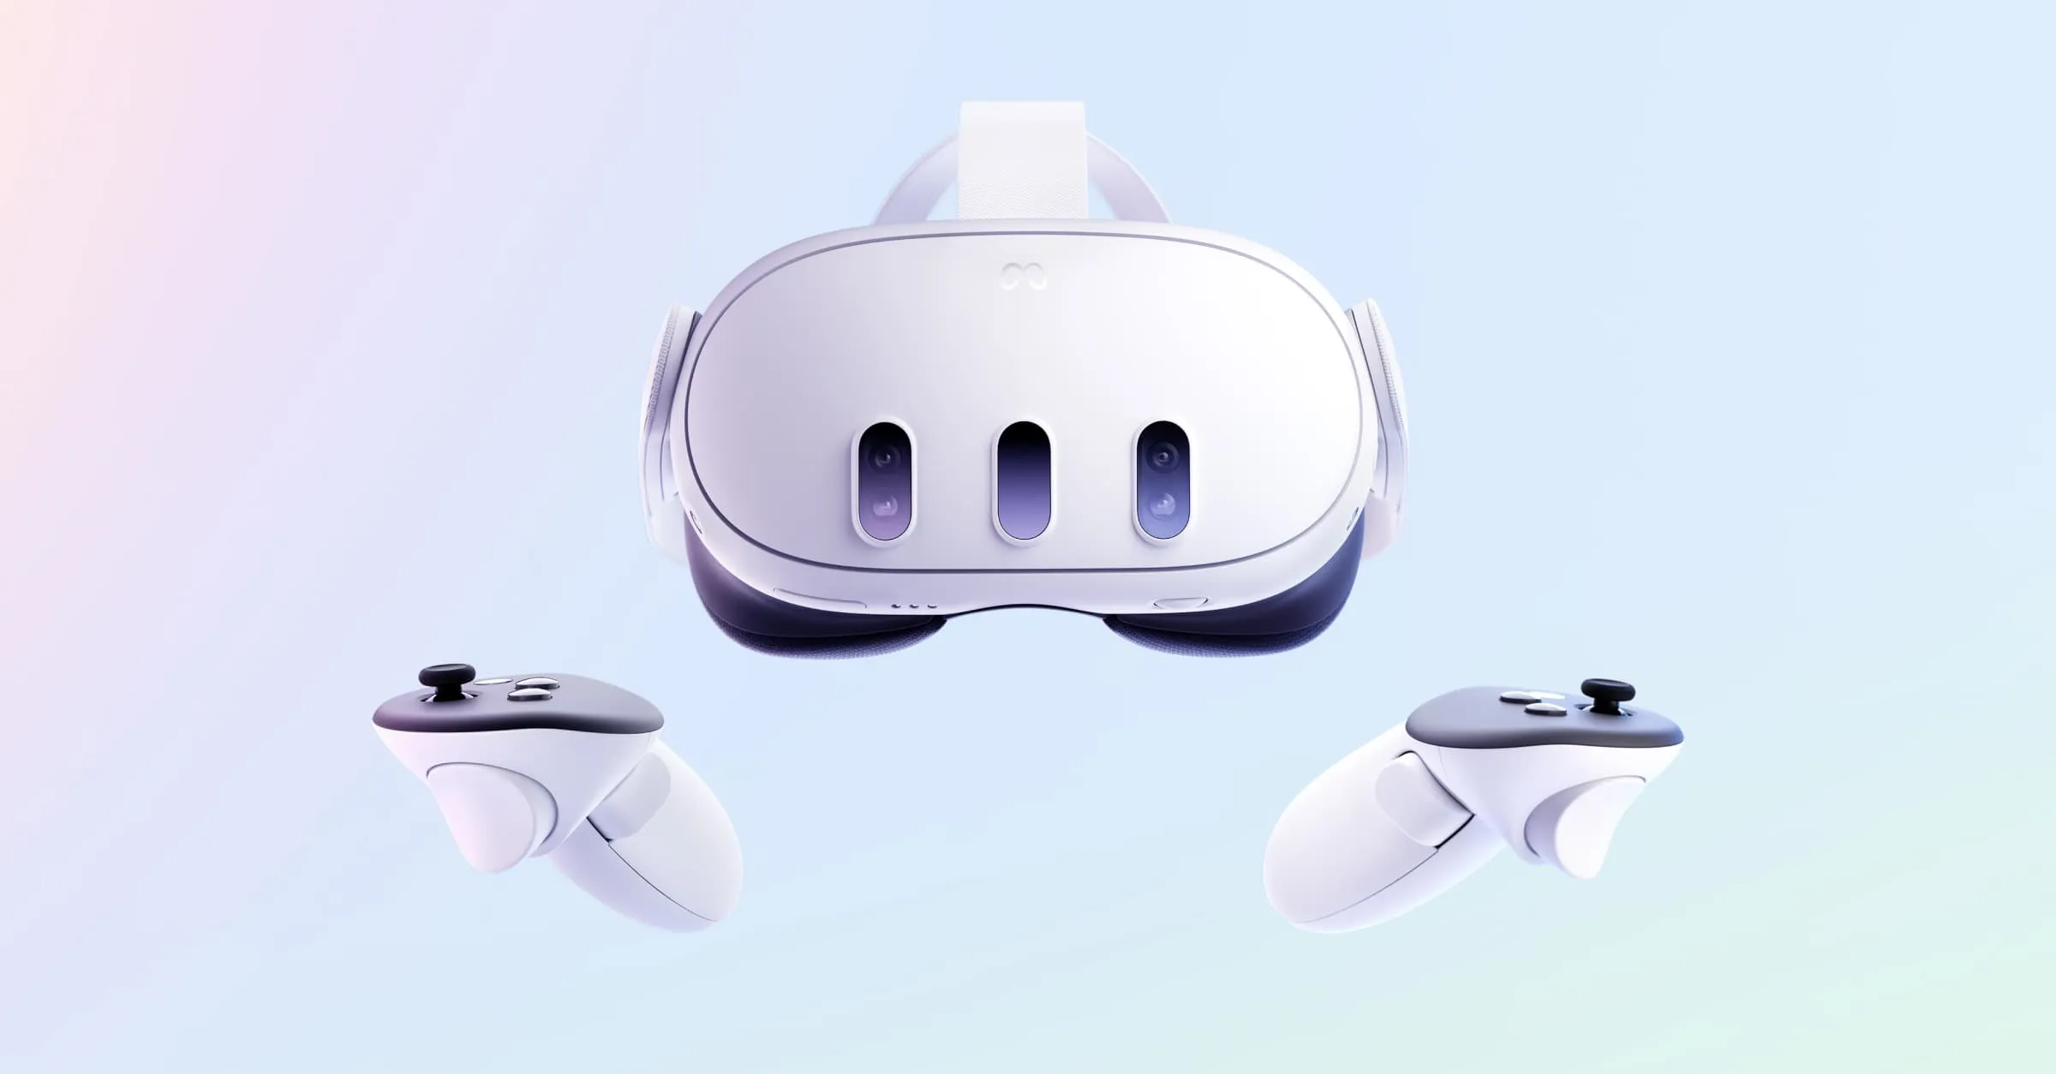
Uruchamianie bezpośrednio z gogli VR
Aplikacja uruchamia się bezpośrednio na zestawie VR, czyniąc program bardziej dostępnym i wygodniejszym dla użytkownika. Urządzeniem na którym będzie uruchamiany program będą gogle Meta Quest 3. Wybór tego konkretnego zestawu VR został oparty jego specyfikacje. Meta Quest 3 oferuje otwarte środowisko oparte o system Android, które jest wspierane przez silnik Unreal Engine 5. Dodatkowo moc obliczeniowa pozwala na uruchomienie zaawansowanych aplikacji wykorzystujących grafikę trójwymiarową. Ważnym aspektem podczas wyboru okazała się cena zestawu, która nie jest wygórowana przy oferowaniu pełnego doświadczenia wirtualnej rzeczywistości.
Zestaw Meta Quest 3

Slide 9
Generacja Pomieszczenia
Ta funkcjonalność pozwala na utworzenie pustego pomieszczenia o wymiarach podanych przez użytkownika. Dlatego od użytkownika jest wymagana znajomość wymiarów pomieszczenia jakie chce zaprojektować. Musi znać długość, szerokość oraz wysokość pokoju. Użytkownik podaje informacje poprzez ekran dotykowy. Po akceptacji wymiarów jest on przenoszony do gotowego pomieszczenia. Generacja jest oparta o dostosowanie skali oraz pozycji ścian już umieszczony na mapie.

Slide 10
Tablet
Tablet służy za interfejs do obsługi aplikacji. Użytkownik z nim wchodzi w interakcje, by stworzyć przedmioty, ustawić tekstury ścian, postawić stałe obiekty czy nawet zmienić ustawienia. Jest to najważniejsze narzędzie w programie, które umożliwia łatwą i intuicyjną obsługę programu. Interakcja jest oparta o wirtualny dotyk. Ma to symulować interakcję z prawdziwym tabletem, co czyni cały proces projektowania wnętrza bardziej naturalnym oraz łatwiejszym.

Slide 11
Tworzenie przedmiotów
Tworzenie przedmiotów pozwala na stworzenie w środowisku 3D instancji fizycznego obiektu reprezentujący meble czy akcesoria. Są to obiekty, które użytkownik może podnosić i przesuwać. Ich interakcja z otoczeniem jest oparta o fizykę, więc obiekty mogą ze sobą kolidować i użytkownik może je przesuwać swoim ciałem. Docelowym przeznaczeniem tworzenia przedmiotów jest możliwość utworzenia mebli, które użytkownik dowolnie może przenieść w przestrzeni 3D. Do takich mebli zalicza się krzesła, stoły czy wazony.

Slide 12
Interakcja z przedmiotami
Użytkownik może wejść w interakcje ze stworzonymi obiektami. Oczywistymi sposobami interakcji jest podnoszenie przedmiotów oraz przesuwanie ich przy pomocy rąk, czy całego ciała. Jednakże ważnym elementem interakcji jest możliwość zamrażania i usuwania przedmiotów. Wykonanie tych czynności odbywa się poprzez zrobienie odpowiedniego gestu rękoma i kliknięcia odpowiedniego przycisku na kontrolerze ruchowym. Lewa ręka służy do zamrażania przedmiotów, a prawa do usuwania. Dla ułatwienia korzystania z tej funkcjonalności to podczas zrobienia odpowiedniego gestu uruchamia się laser ułatwiający celowanie.

Slide 13
Zmiana wyglądu i koloru ścian
Podczas projektowania wnętrza ważnym aspektem jest zmiana tekstur ścian oraz modyfikacja ich koloru. Zmiana koloru i wyglądu odbywa się za pośrednictwem tabletu. Użytkownik musi nakierować tablet na docelową ścianę i wybrać dowolną teksturę. Po wyborze można zmodyfikować kolor ściany modyfikując trzy wartości odpowiedzialne za barwę, saturację oraz jasność. Użytkownik może zmienić wygląd każdej ściany w dowolny sposób.

Slide 14
Obiekty stałe
Pojęcie obiektu stałego określa przedmioty, których pozycja w środowisku jest zależna od którejś ściany. Nie można ich swobodnie przesunąć po ich stworzeniu. Kreacja obiektu stałego polega na wycelowaniu w dowolną ścianę i utworzenie odpowiedniego obiektu stałego. Podczas procesu kreacji jest możliwa zmiana pozycji obiektu z dowolną precyzją wykorzystując siatkę. Pozycja obiektu stałego jest zależna od pozycji tabletu. To nim ustawiamy pozycję obiektu stałego.

Slide 15
Dodatkowe ściany
Dodatkowe ściany są rodzajem obiektów stałych, które umożliwiają postawienie nowej ściany w pomieszczeniu. Ta funkcjonalność nie tylko umożliwia postawienie ściany działkowej, ale również dostosować sam kształt pomieszczenia. Nie każdy pokój ma kształt idealnego prostopadłościanu, więc możliwość dodania nieregularności jest ważną funkcją. Kreacja dodatkowej ściany opiera się o ustawienie punktu startowego ściany i późniejsze dostosowanie wymiarów ściany. Po stworzeniu nowa ściana zachowuję się identycznie co wygenerowana. Można zmienić jej kolor oraz postawić na niej inne stałe obiekty. Różnica między dodatkowymi ścianami, a wygenerowanymi jest taka, że te stworzone przez użytkownika jest możliwa do usunięcia.

Slide 16

Wykorzystane technologie
W projekcie wykorzystałem silnik Unreal Engine 5 oraz podejście no code. Cały projekt został opracowany nie pisząc ani jednej linijki kodu.
Unreal Engine 5 - silnik gier komputerowych, wyprodukowany przez przedsiębiorstwo Epic Games. Pierwotnie wykorzystywany w strzelankach pierwszoosobowych, z czasem zaczął być wykorzystywany również w innych gatunkach gier komputerowych.
Podejście No Code - podejście do tworzenia aplikacji i stron internetowych za pomocą wizualnych narzędzi i gotowych komponentów, co pozwala osobom bez wiedzy programistycznej na budowanie funkcjonalnych rozwiązań, znacznie przyspieszając proces i obniżając koszty, w porównaniu do tradycyjnego kodowania.
Unreal Engine 5

Slide 17
DZIĘKUJE ZA UWAGĘ

